Slide 1
ГБОУ города Москвы Гимназия №1505
«Московская городская педагогическая гимназия-лаборатория»
Реферат
«Теория узлов и орнаменты»
Автор: ученица 9в класса Азизова Юлия
Научный руководитель: Маргаритов В.С.
Москва
2016.

Slide 2
Актуальность
Теория узлов является активно развивающейся ветвью топологии, и не все её применения до конца изучены.

Slide 3
Цель реферата
Создание текста, в котором описаны теория узлов и орнаменты и рассматривается применимость теории к ним.

Slide 4
Задачи
Ознакомиться с основами теории узлов.
Ознакомиться с орнаментами.
Посмотреть применимость теории узлов к орнаментам.

Slide 5
Структура реферата
Введение
Глава 1. Теория узлов.
Глава 2. Орнаменты.
Глава 3. Применение теории.
Заключение

Slide 6
Содержание. Глава 1.
Основы теории узлов: раскрашивание, движения Рейдемейстера, инварианты.

Slide 7
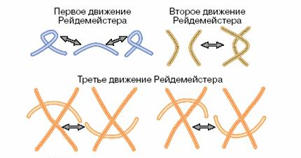
Любое преобразование узлов можно описать с помощью движений Рейдемейстера

Slide 8
Раскрашиваемость в три или более цветов является инвариантом относительно движений Рейдемейстера

Slide 9
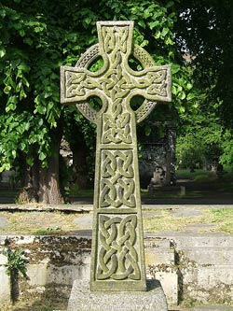
Содержание. Глава 2.
Орнаменты. История. Виды. Где используются.
Кельтские орнаменты. История. Виды и их значения.

Slide 10
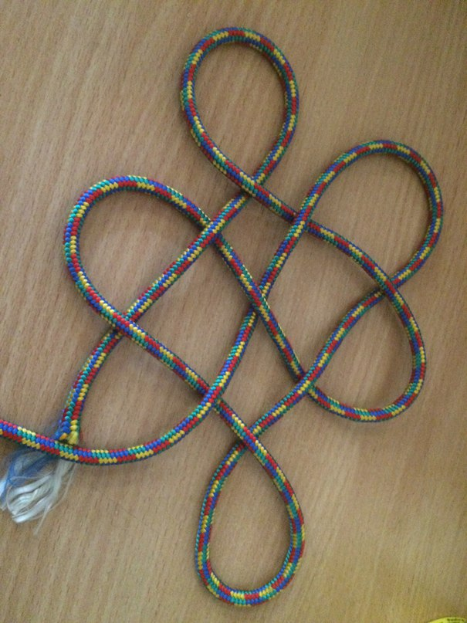
Содержание. Глава 3.
Плетение орнамента.

Slide 11
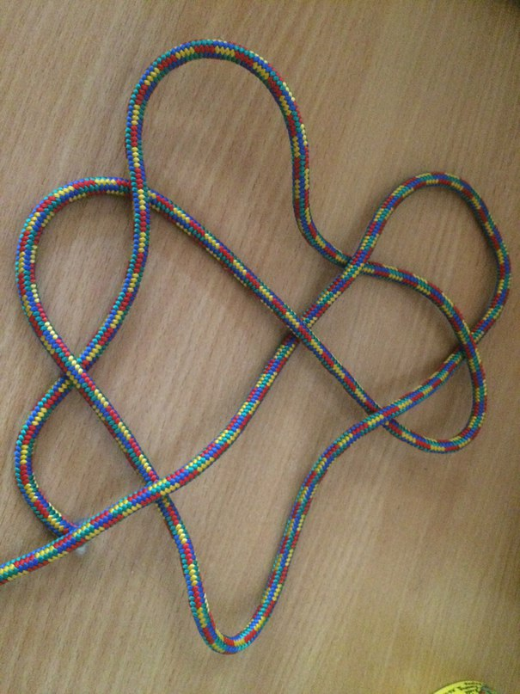
Применение теории.
Первый тип движения Рейдемейстера

Slide 12
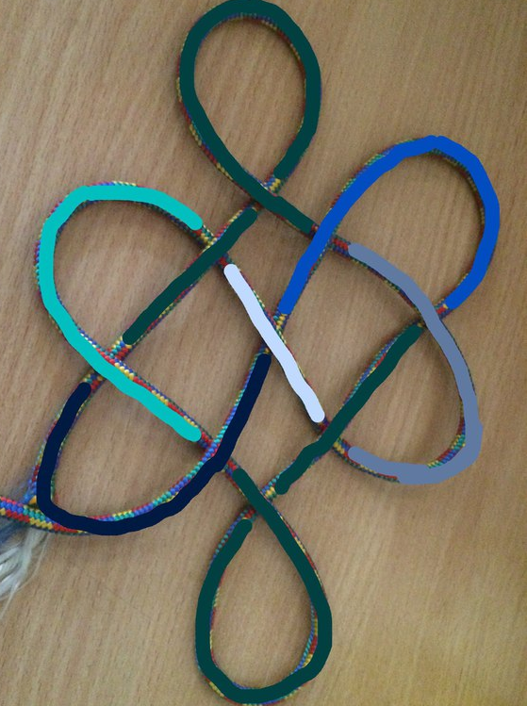
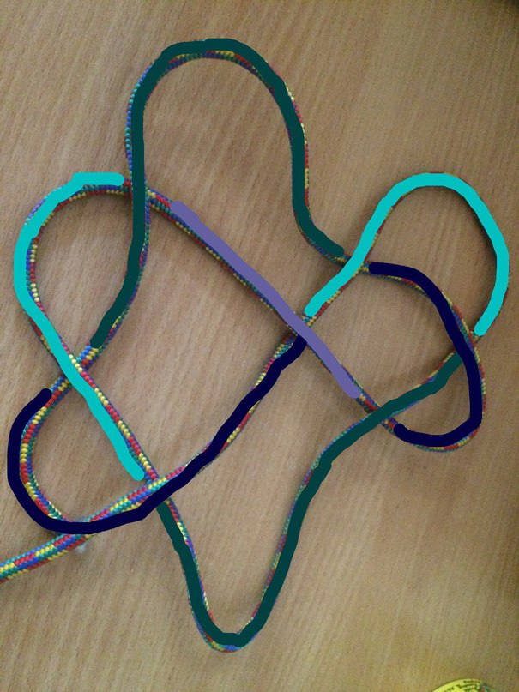
Первый тип раскраски с min кол-вом цветов
Второй тип раскраски

Slide 13
Заключение
Задача на следующий год: сопоставить разные виды орнаментов с помощью теории узлов.
В данном реферате я ознакомилась со средствами, которые помогут мне это сделать.

Slide 14
Основные источники
Сосинский А. Б. «Узлы и косы», 2005.
Розов Н. Х. «Узлы в школе. Уроки развития пространственного мышления».
Н.С. Ворончихин, Н.А. Емшанова «Орнаменты. Стили. Мотивы», 2004.
Celtic Art: the methods of construction Written by George Bain Originally published by William Maclellan & Co, Ltd, in Glasgow, in 1951.

Slide 15
Спасибо за внимание!

